Slide 1


Projeto Demonstrativo para o Gerenciamento Integrado no Setor de Chillers
Novas Concepções de Sistemas de Água Gelada
Leonilton Tomaz Cleto
Execução
Implementação
Realização

Slide 2
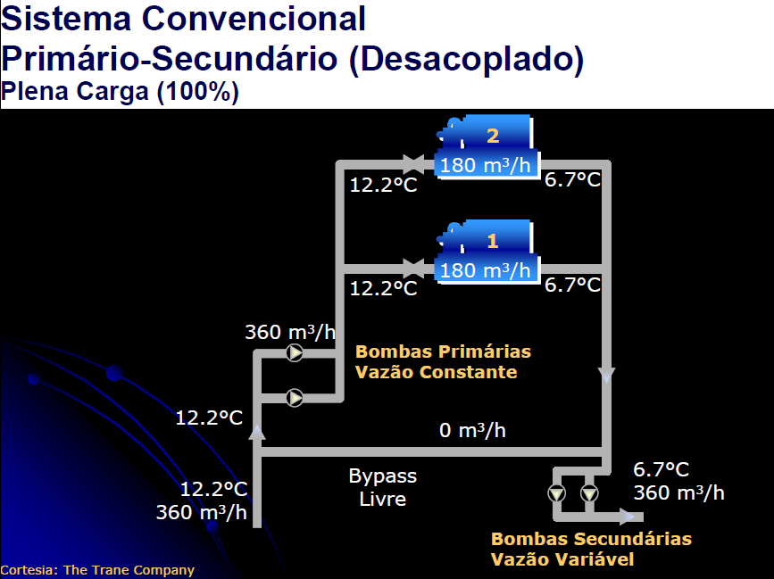

Slide 3
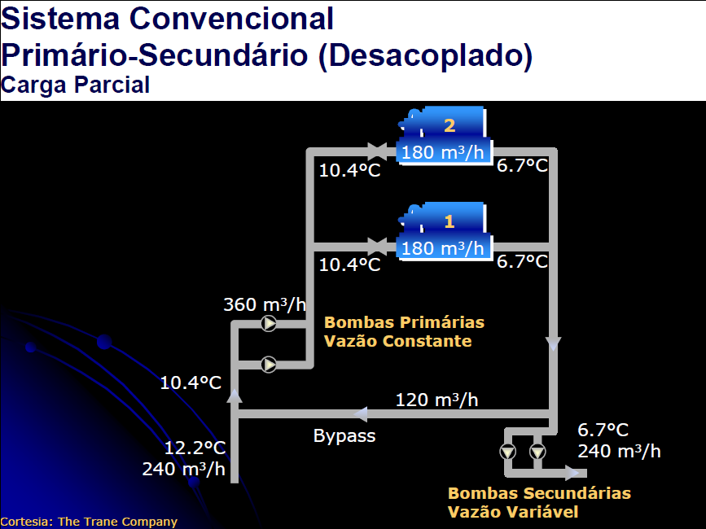

Slide 4
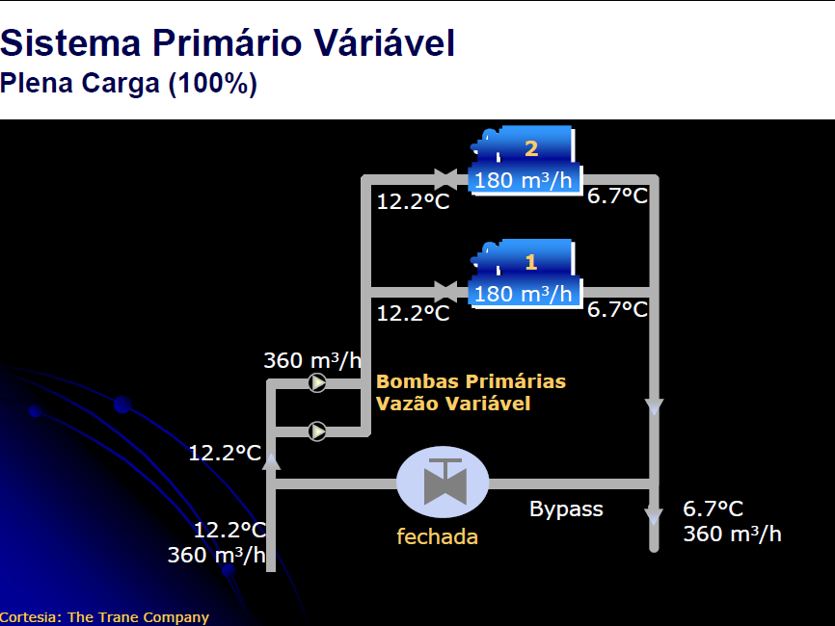

Slide 5
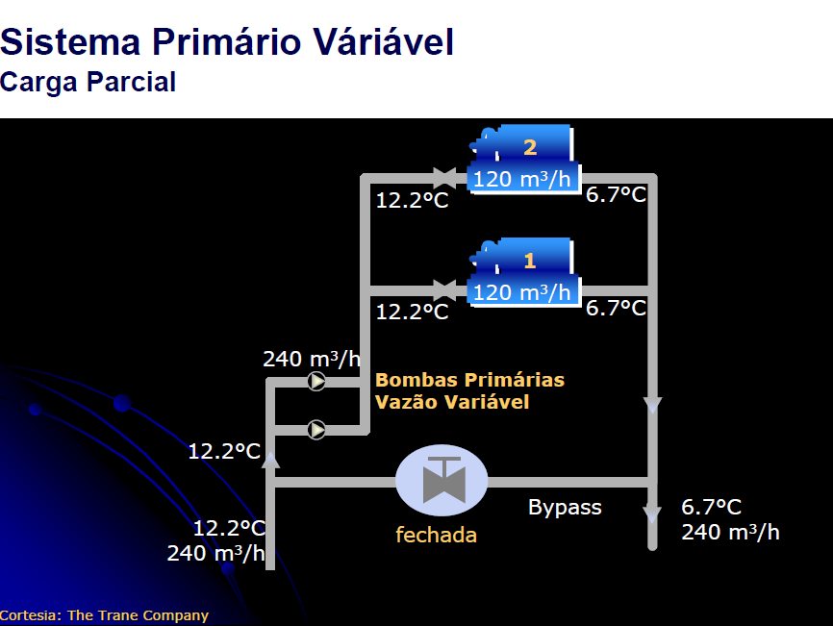

Slide 6
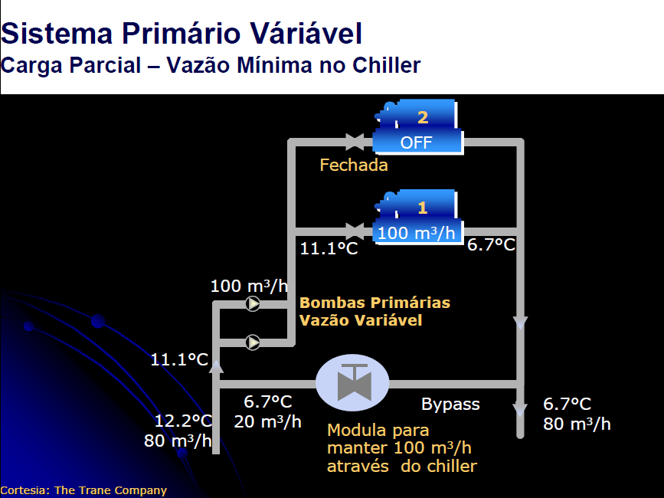

Slide 7
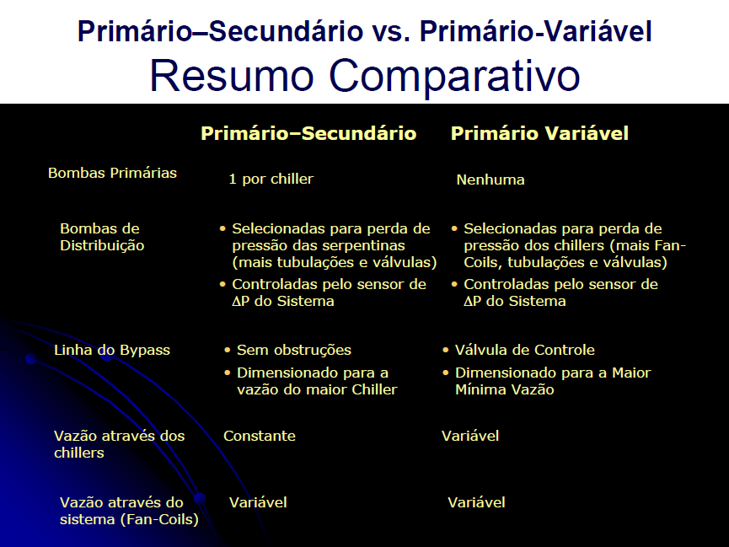

Slide 8
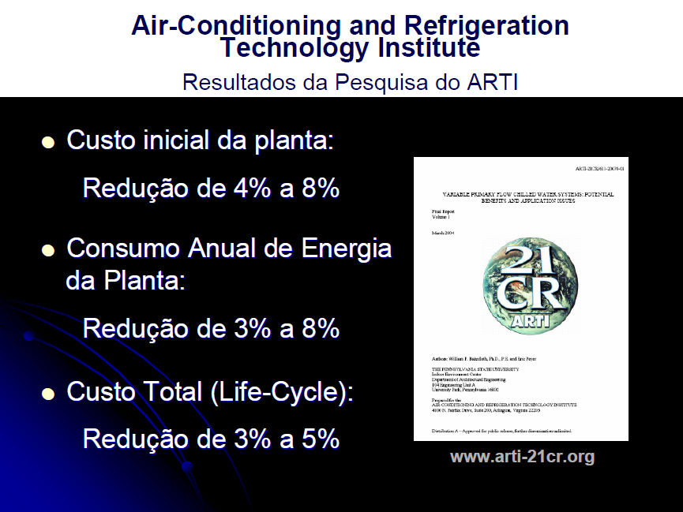

Slide 10
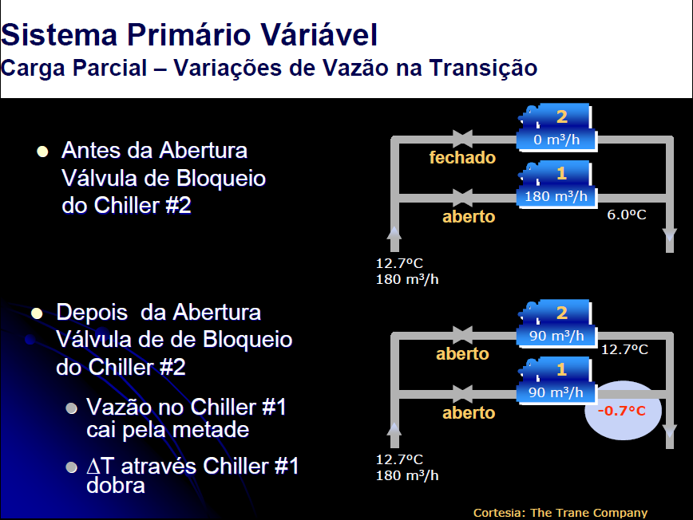

Slide 11
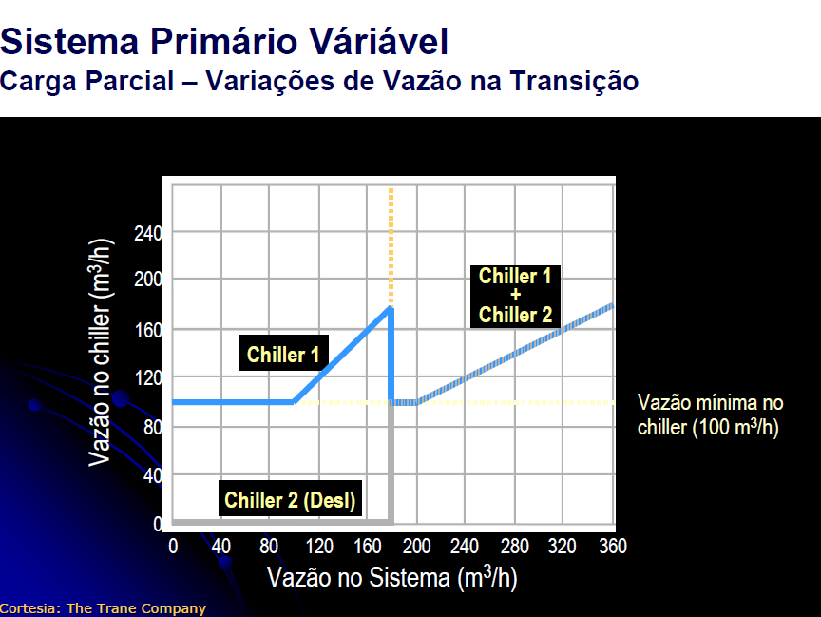

Slide 12
Taxa de Fluxo e
Diferença de Temperatura
Quando a vazão cai 50%, o ΔT duplica
  Até que o controlador do chiller controller descarregar o chiller, ou…
  Até que, por medida de segurança, o chiller pode até desligar por baixa temperatura.

Slide 13
Mudanças na Taxa de Fluxo
Selecione válvulas de bloqueio motorizadas que abram em pelo menos 2 minutos;
Selecione chillers que reajam rapidamente a mudanças na taxa de fluxo;
Pergunte ao fabricante:
  “Quando ocorre mudanças na taxa de fluxo, o que acontece com …”
    Temperatura de água de fornecimento do Chiller?
    A velocidade do “drive” de velocidade variável – se ele existir?

Slide 14
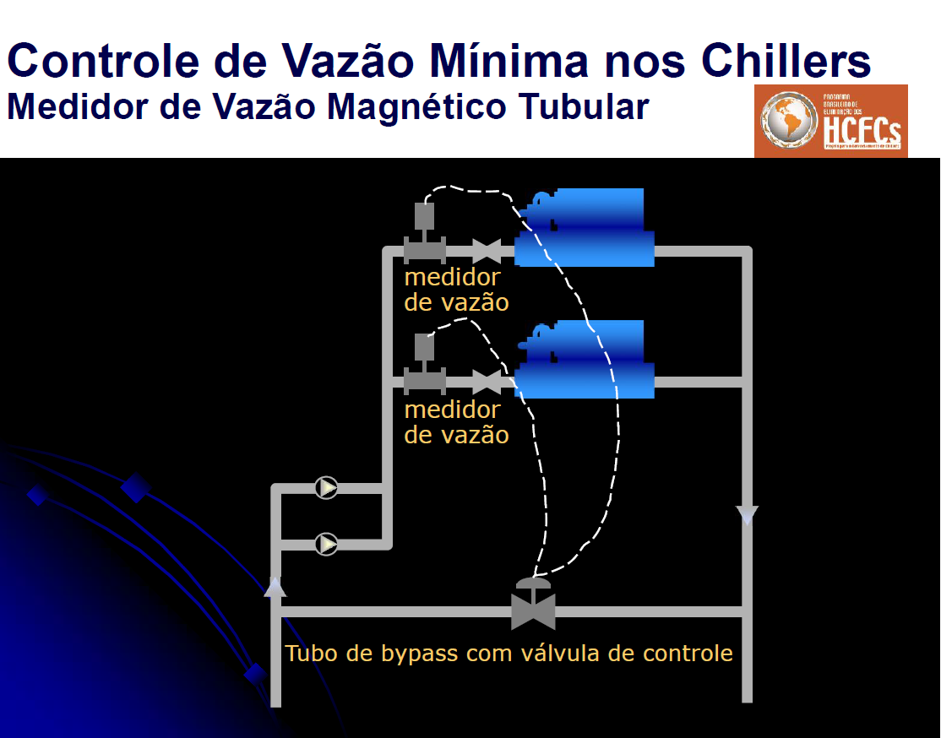

Slide 15
Controle de Vazão Mínima
Vazão mínima do chiller.
Análise da entrada em operação do próximo chiller.
Variação máxima de carga (vazão) do chiller por minuto.
Utilizar válvula de controle de vazão (não utilizar válvula borboleta).
Utilizar medidores de vazão do tipo magnético tubular ou pressão diferencial (DP mínimo deve ser analisado).
Selecionar chillers preferencialmente com vazão mínima menor que 0.4 da vazão máxima.
O projetista deve detalhar rigorosamente a lógica do sistema de automação, prevendo cada condição de operação possível.

Slide 16
Controle de Vazão Mínima
Limites (consulte o fabricante)
  Fluxos Absolutos – Mínimo e máximo
  Alterações na Taxa de Fluxo
    2% do fluxo projetado por minuto
    não é bom o suficiente
    10% do fluxo projetado por minuto
      no limite “borderline”
    30% do fluxo projetado por minuto
    bom para a maioria das aplicações de conforto
    50% do fluxo projetado por minuto
    melhor relação
Bypass com válvula de controle – sempre necessário no arranjo VPF.

Slide 17
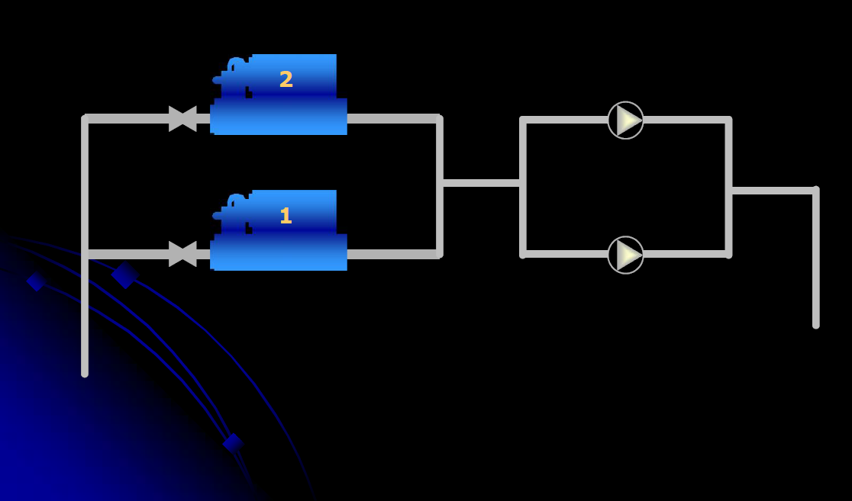
Circuito Único Variável
Bombas → Fan Coils → Chillers

Slide 18
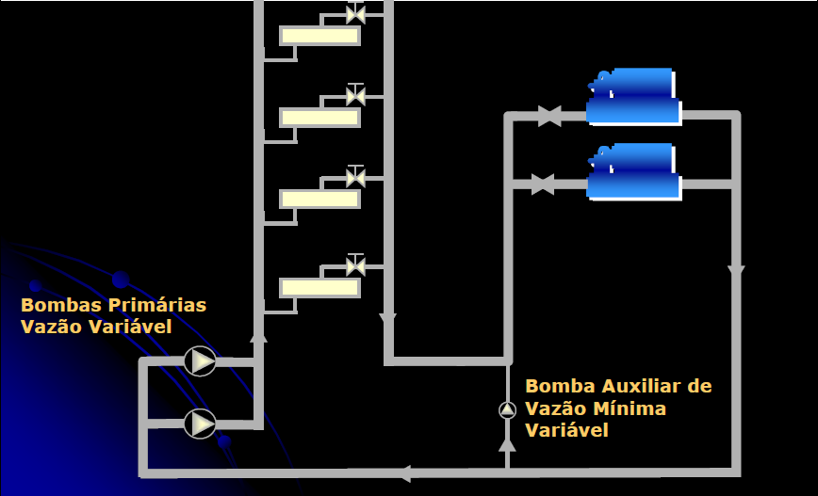
Circuito Único Variável
Bombas → Fan Coils → Chillers
ΔP
Bombas Principais
Vazão Variável
ΔP
Min.

Slide 19
Circuito Único Variável
Bombas → Fan Coils → Chillers
ΔP
Bombas Principais
Vazão Variável
ΔP
Vazão Minima

Slide 20
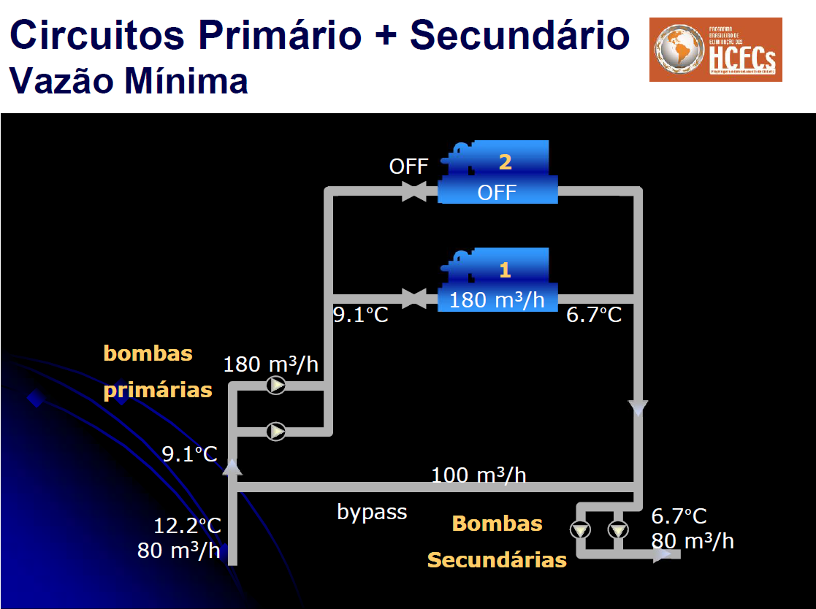

Slide 22
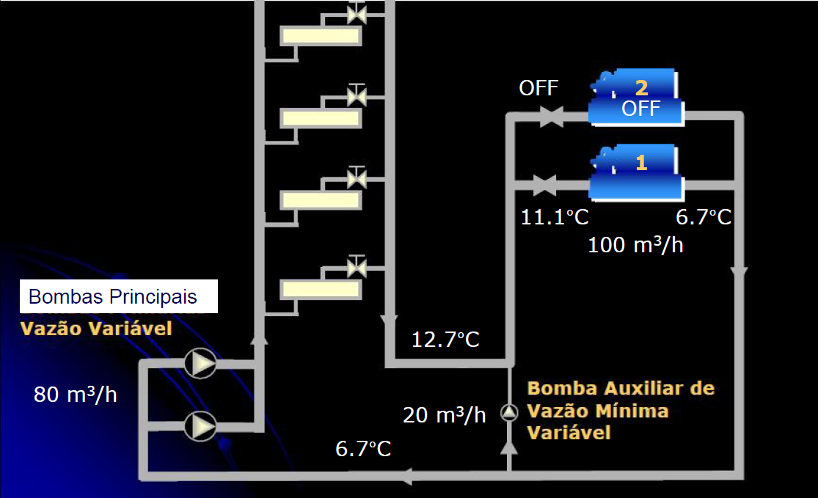
Circuito Único Variável
Bombas → Fan Coils → Chillers
Bombas Principais
Vazão Variável

Slide 23
Resumo Comparativo
 | PRIMÁRIO + SECUNDÁRIO | PRIMÁRIO VARIÁVEL | CIRC. ÚNICO+ BOMBA AUX.
Bombas Primárias | 1 por Chiller + 1 Reserva | Nenhuma | 1 Operante + 1 Reserva
Bombas de Distribuição | Selecionadas para perda de pressão dos Fan Coils + Tubulação + Válvulas. | Selecionadas para perda de pressão dos Chillers + Fan Coils + Tubulação + Válvulas. | Selecionadas para perda de pressão dos Chillers + Fan Coils + Tubulação + Válvulas.
Linha de By Pass | Sem obstrução. Dimensionada para a vazão do maior Chiller | Válvula de Controle. Dimensionada para a vazão mínima do maior Chiller | Bomba Auxiliar. Dimensionada para a vazão mínima do maior Chiller

Slide 24
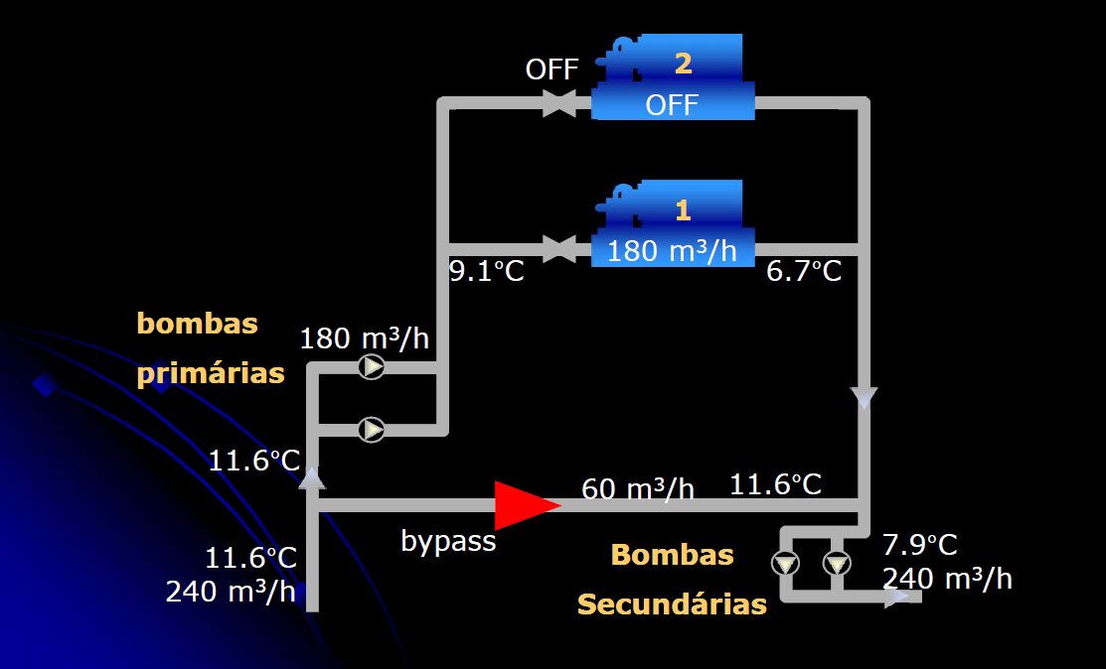
Situação Real
Síndrome de Baixo ΔT

Slide 25
Caso Real
Primário/ Secundário
Carga Térmica | Qtde URs | % Carga URs | Vazão Pri | Vazão Sec | H_{man} BAGSs | Potência Total (Bombas) | % Horas/Ano | Consumo de Energia
kW |  |  | m³/h | m³/h | m.w.c | kW | % | MWh
2000 | 1 | 57 | 503 | 711 | 17.0 | 87.9 | 2 | 15.4
2500 | 1 | 71 | 503 | 852 | 17.0 | 97.4 | 3 | 25.6
3000 | 1 | 86 | 503 | 981 | 17.0 | 101.3 | 3 | 26.6
3500 | 1 | 100 | 503 | 1101 | 17.0 | 140.5 | 5 | 61.6
4000 | 2 | 57 | 1006 | 1247 | 17.0 | 146.0 | 7 | 89.5
4500 | 2 | 64 | 1006 | 1389 | 17.0 | 153.4 | 9 | 121.0
5000 | 2 | 71 | 1006 | 1528 | 17.0 | 161.3 | 11 | 155.5
5500 | 2 | 79 | 1006 | 1664 | 17.4 | 172.4 | 11 | 166.1
6000 | 2 | 86 | 1006 | 1798 | 19.5 | 195.7 | 13 | 222.9
6500 | 2 | 93 | 1006 | 1930 | 21.7 | 221.3 | 13 | 252.0
7000 | 2 | 100 | 1006 | 2059 | 23.9 | 280.4 | 9 | 221.1
7500 | 3 | 71 | 1509 | 2180 | 26.1 | 307.9 | 5 | 134.9
8000 | 3 | 76 | 1509 | 2298 | 28.2 | 337.6 | 5 | 147.9
8500 | 3 | 81 | 1509 | 2414 | 30.4 | 366.7 | 2 | 64.2
9000 | 3 | 86 | 1509 | 2527 | 32.5 | 398.3 | 1 | 34.9
9500 | 3 | 90 | 1509 | 2637 | 34.7 | 432.6 | 1 | 37.9
10000 | 3 | 95 | 1509 | 2745 | 36.8 | 468.3 | ---
10500 | 3 | 100 | 1509 | 2850 | 39.0 | 411.5 | ---
 |  |  |  |  |  |  | Total | 1777

Slide 26
Caso Real
Primário/ Secundário

Slide 27
Caso Real
Circuito Único Variável

Slide 28
Caso Real
Circuito Único Variável

Slide 29
Caso Real
Circuito Único Variável
DT de Operação no Circuito Único Variável | Redução do Consumo de Energia
 | MWh/ano
DT= 4.0ºC | 580
DT= 6.0ºC | 1106

Slide 30
Vazão Variável no Chillers
Recomendações e Cuidados
Sistemas com 3 Chillers ou mais.
Evitar VPF (BAGs → Chiller → Fan Coils) para múltiplos prédios ou ramais.
Neste caso utilizar o circuito único variável (BAGMs → Fan Coils → Chillers) com um conjunto de BAGMs dedicado a cada ramal (controle dos inversores).
Neste caso utlizar BAGX ao invés da válvula de by pass.
Em Sistemas com Tanques de Termoacumulação de Água Gelada, manter Circuito Primário-Secundário.
Em Sistemas com Chillers em Série realizar análise de carga parcial em cada chiller (100% de carga com 50% da vazão).
Não deixe na mão da empresa de automação o desenvolvimento da lógica de controle.

Slide 31
Projeto Demonstrativo para o Gerenciamento Integrado no Setor de Chillers
Chillers em Série
Leonilton Tomaz Cleto
Manoel Gameiro – Trane
Execução
Implementação
Realização

Slide 32
Opções de Configuração
Paralelo
  Afetado pela decisão por fluxo constante/ variável;
  Problemas com o sequenciamento de dois Chillers.
Série
  Simplifica o controle da planta;
  T > 8ºC;
  Muito propício para Sistemas com vazão variável nos Chillers.

Slide 33
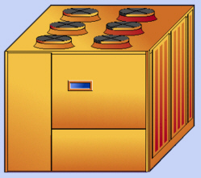



Sistema com Chillers em Paralelo Vazão Constante e Válvulas de 3 Vias
6.7ºC
12.2ºC

Slide 34
Sistema de Bombeamento de Volume Constante (Chillers em Série)
10.2ºC
5.5ºC
15.0ºC

Slide 35
Desafios para Chillers em Série
Serviços/ manutenção
Necessário uma linha de Bypass para manobras. Uma linha pode ser utilizada por ambos os Chillers.
Chiller Reserva – Isso deveria ser padrão!
Altura Manométrica da Bomba do Chiller
Pode ser compensado pelo aumento do DT e redução da vazão no sistema.
Pode ser compensado pela redução de nr de passes no lado da água no trocador de calor
ASHRAE GreenGuide recomenda ΔT entre 7ºC e 11ºC
Ideal para sistemas com Vazão Variável nos Chillers

Slide 36
Vantagens de Chillers em Série
Chiller “upstream” é mais eficiente;
Chillers iguais podem entregar maior capacidade;
Simplifica sistemas com Vazão Variável nos Chillers composto por dois Chillers.
Chiller Reserva !!!

Slide 37
Evaporadores em Paralelo
Compressor Parafuso – Condensação a Ar
Diminuição da Vazão e Alteração do SP:
Configuração | Te | Ts | Capacidade | kW/ton
 | (°C) | (°C) | (ton) | Chiller | BAGs | Total
2 Chillers, Paralelo | 12.2 | 6.7 | 394 | 1.254 | 0.0399 | 1.294
2 Chillers, Paralelo | 15.0 | 5.5 | 385 | 1.269 | 0.0083 | 1.277
Reduz capacidade total em 2.3% e melhora a eficiência em 1.4%

Slide 38
Evaporadores em Série
Compressor Parafuso – Condensação a Ar
Configuração | Te | Ts | Capacidade | kW/ton
 | (°C) | (°C) | (ton) | Chiller | BAGs | Total
2 Chillers, Paralelo | 12.2 | 6.7 | 394 | 1.254 | 0.0399 | 1.294
2 Chillers, Paralelo | 15.0 | 5.5 | 385 | 1.269 | 0.0083 | 1.277
2 Chillers, Série | 15.0 | 5.5 | 403 | 1.223 | 0.0171 | 1.240
Aumenta a capacidade total em 2.3% e melhora a eficiência em 4.4%

Slide 39
Evaporadores em Série
Compressor Centrífugo – Condensação a Água
Configuração | Te | Ts | Capacidade | kW/ton
 | (°C) | (°C) | (kW) | Chiller | BAGs | Total
2 Chillers, Paralelo | 12.2 | 6.7 | 800 | 0.572 | 0.0495 | 0.621
2 Chillers, Paralelo | 15.0 | 5.5 | 800 | 0.609 | 0.0109 | 0.620
2 Chillers, Série | 15.0 | 5.5 | 800 | 0.557 | 0.0347 | 0.592
Melhora a eficiência em 5.0%

Slide 40
Efeito do Número de Passes
Nr de Passes | Vazão (m³/h) | Perda de Carga (kPa) | Eficiência do Chiller (kW/ton)
1 | 273 | 14.3 | 0.633
2 | 273 | 115.3 | 0.603

Slide 41
Evaporadores em Série
Compressor Centrífugo – Condensação a Água
Configuração | Te | Ts | Capacidade | kW/ton
 | (°C) | (°C) | (kW) | Chiller | BAGs | Total
2 Chillers, Paralelo | 12.2 | 6.7 | 800 | 0.572 | 0.0495 | 0.621
2 Chillers, Paralelo | 15.0 | 5.5 | 800 | 0.609 | 0.0109 | 0.620
2 Chillers, Série | 15.0 | 5.5 | 800 | 0.557 | 0.0347 | 0.592
2 Chillers, Série – 1 Passe | 15.0 | 5.5 | 800 | 0.567 | 0.0121 | 0.579
Melhora a eficiência em 7.2%

Slide 42
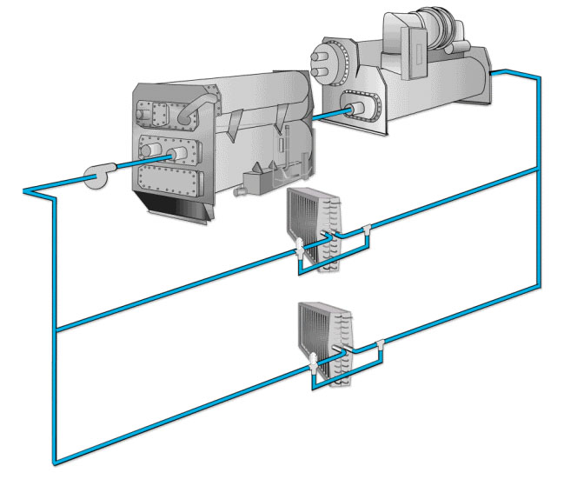
Chillers em Série
Absorção + Centrífugos
electric
chiller
absorption
chiller
three-way valve
Melhor condição de operação para o Chiller de Absorção
Aumento de Capacidade e Eficiência
Maior estabilidade Operacional

Slide 43
Chillers em Série
Opções de Configuração
Evaporadores em Série – Condensadores em Paralelo
Evaporadores em Série – Condensadores em Série
Série – Série – Contrafluxo

Slide 44
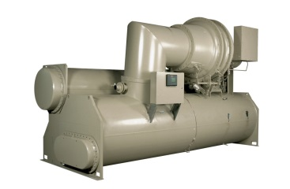
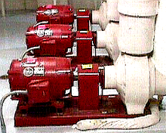
Chillers Paralelo - Paralelo
35.0°C
27.8°C
35.0ºC
27.8ºC
15ºC
5.5ºC
15ºC
5.5ºC
35.0ºC
29.5ºC
29.5ºC
Mesmo “Lift”
5.5ºC
5.5ºC

Slide 45
Chillers Série (Evap) / Paralelo (Cond)
35.0ºC
35.0ºC
27.8ºC
27.8ºC
15.0ºC
10ºC
5.5ºC
35.0ºC
“Lift” do 2º Estágio é Maior
25.0ºC
29.5ºC
Lift Médio = 27.3ºC
10.0ºC
5.5ºC
Redução total de 8.2%

Slide 46
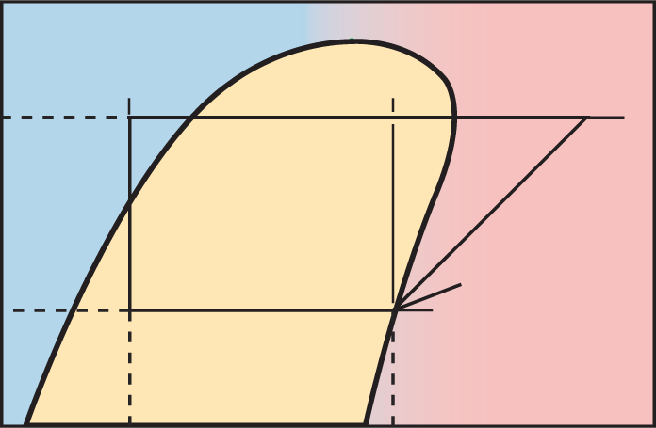

Chillers Série (Evap) / Paralelo (Cond)
Chiller Upstream
SAT. LIQUID
Heat Rejection
Pressure
Compression
Reduced Lift
Refrigerant Effect
(Capacity)
Chiller Downstream
SAT. VAPOR
Enthalpy

Slide 47
Chillers Série – Série – Contrafluxo
35.0ºC
31.0ºC
27.8ºC
15.0ºC
10.0ºC
5.5ºC
35.0ºC
31.0ºC
25.0ºC
~ Mesmo “Lift”
25.5ºC
Lift Médio = 25.2ºC
10.0ºC
5.5ºC
Redução total de 17%

Slide 48
Chillers Série – Série – Contrafluxo
Chiller Upstream
SAT. LIQUID
Heat Rejection
Reduced Lift
Pressure
Reduced Lift
Compression
Refrigerant Effect
(Capacity)
Chiller Downstream
SAT. VAPOR
Enthalpy

Slide 49
Vantagens de Chillers em Série
Simplifica o bombeamento e o sequenciamento dos Chillers
  Sem transições de taxa de fluxo;
  Torna mais simples a operação e controle de sistemas com vazão variável nos Chillers.
O Chiller “Upstream” opera a temperaturas altas
  Aumenta a eficiência;
  Aumenta a capacidade (10% ou mais para absorção).
Simples carregamento preferencial de chillers
  Ajustar o “setpoint” do chiller “upstream”
    Para cima, para descarregar;
    Para baixo para carregar.

Slide 50
Chillers em Série e Redundância
Múltiplos Chillers no Sistema (> 2) – Quantidade Par
15.0ºC
15ºC
Evaporadores
em Paralelo
Evaporadores
em Série
10.0ºC
5.5ºC
5.5ºC

Slide 51
Chillers em Série e Redundância
Múltiplos Chillers no Sistema (> 2) – Quantidade Impar
15.0ºC
15ºC
Evaporadores
em Paralelo
Evaporadores
em Série
NC
NO
10.0ºC
NC
5.5ºC
5.5ºC
O chiller do meio pode operar em modo “upstream” ou “downstream”

Slide 52
Vantagens de Chillers em Série
Útil em condensador e evaporador;
Adaptável em aplicações de substituição da CAG;
Simplifica sequenciamento de circuitos com vazão variável nos Chillers;
Aumenta eficiência do sistema com o mesmo (ou menor) custo inicial.

Slide 53
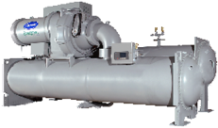
Chillers em Série - Instalação
Shopping Rio Mar - Recife/PE
Projeto: Interplan Planejamento Térmico
ALTA
MÉDIA
BAIXA
Back Up
Back Up

Slide 54
Projeto Demonstrativo para o Gerenciamento Integrado no Setor de Chillers
RESFRIAMENTO DEDICADO DE AR EXTERNO (DOAS)
Leonilton Tomaz Cleto
Cristiano Rayer Brasil – Midea Carrier
Execução
Implementação
Realização

Slide 55
DOAS Significado - AHRI
DOAS ou “Dedicated Outdoor Air System” é um produto que, através de condensação a Ar, condensação a Água ou dos denominados “water sources”, desumidifica 100% do ar externo para o ponto de orvalho e inclui reaquecimento que é capaz de aumentar a temperatura de bulbo seco do ar para a condição projetada para o ambiente. Este ar externo condicionado é então insuflado direta ou indiretamente no espaço condicionado. Ele pode pré-condicionar o ar externo através de “rodas térmicas”, trocadores de calor ou outros aparatos de transferência de massa e/ou calor.
Em outras palavras, DOAS é um Sistema Dedicado para Ar Externo.

Slide 56
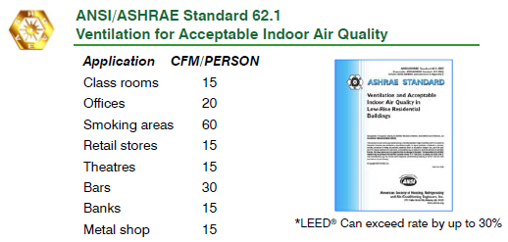
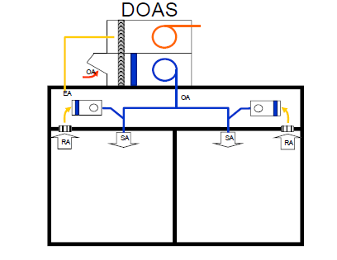
DOAS – Por que DOAS?
Usando DOAS você pode simplificar o sistema, prover economia de energia e assegurar os requisitos de taxa de ventilação a serem atingidos, como especificado no ASHRAE Standard 62.1 ou maiores.
Aplicação de Recuperador Total de Energia (ASHRAE 90.1)
Usado para desacoplar cargas sensíveis/latentes

Slide 57
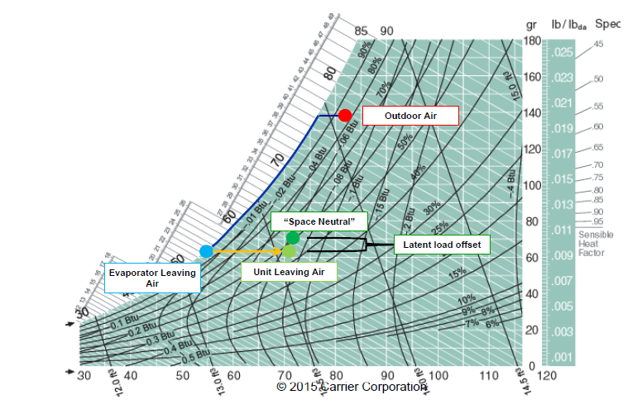
DOAS
Obs.: A “condição neutra” possui um range de temperatura entre 20ºC – 24ºC e umidade relativa ~60%.

Slide 58
DOAS
DOAS não controla a temperatura ou umidade relativa da zona e também não pode manter a temperatura ou umidade.
O tratamento do ar externo (renovação) com utilização de rodas entálpicas, por exemplo, retiram em torno de 60%~65% da carga térmica do ar externo, através da troca com o ar de expurgo.

Slide 59
DOAS
Para prevenir resfriamento ou aquecimento em excesso em uma ou mais zonas, as unidades DOAS, tipicamente, insuflam ar em uma “condição neutra”, que não afeta negativamente o espaço condicionado.
Obs.: A “condição neutra” possui um range de temperatura entre 20ºC – 24ºC e umidade relativa ~60%.

Slide 60
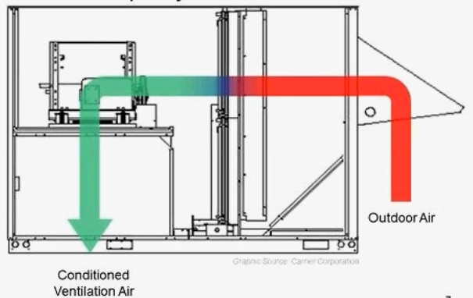
DOAS - Overview
Projetado para 100% de ar externo no pico da carga
Sem recirculação de ar da zona condicionada
Alta capacidade de resfriamento e desumidificação
Alta capacidade de aquecimento

Slide 61
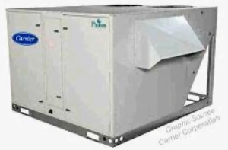
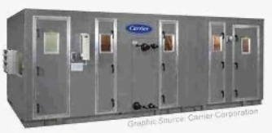
DOAS – Tipos de Unidades
Sistemas Package
Resfriamento a Ar ou Água de expansão direta (DX)
Aquecimento elétrico, gás ou heat pump
Instalações internas e externas
Baixa vazão ou pressão estática (<25k m³/h ou 500 Pa)
Air Handling Units
Resfriamento água gelada ou DX
Aquecimento elétrico, gás ou água quente
Instalações internas e externas
Alta vazão ou pressão estática (>25k m³/h ou 750 Pa)
Ambos produtos facilitam a customização de Sistemas.

Slide 62
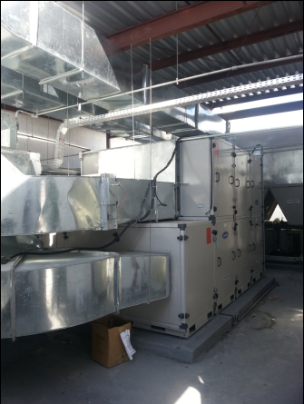
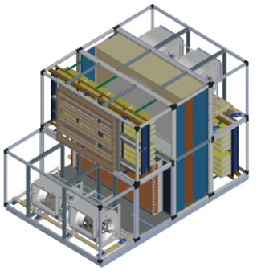
DOAS – Tipos de Unidades
Air Handling Units

Slide 63
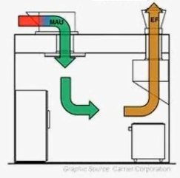
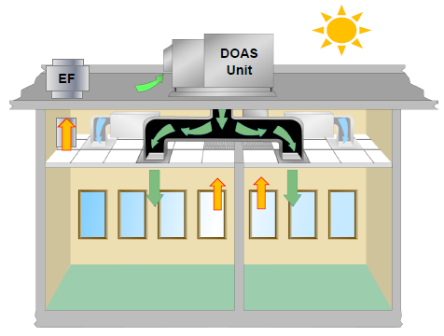
DOAS – Aplicação
Controlar a Pressão de uma Edificação
Repor o ar exaurido da edificação
Manter o insuflamento ou a temperatura de zonas
Exemplos de Aplicação
  Cozinhas, banheiros, laboratórios
Sistemas de Ventilação
Parte de um sistema dedicado de ar externo
Prover ventilação de uma determinada zona
Manter a temperature do ar insuflado
Exemplos de Aplicação
  Salas de aula, salas de hotéis, escritórios, etc…

Slide 64
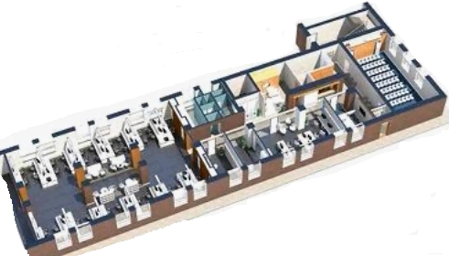
DOAS - Overview
Edificações necessitam de ventilação
Substituir ar de baixa por de alta qualidade
Repor o ar removido por exaustão
Diluir ou elimina contaminantes
Elevar significativamente os níveis de QAI e conforto dos ocupantes

Slide 65



DOAS – Custo da Qualidade do Ar Interior (QAI)
Ar externo possui uma faixa enorme de condições possíveis:
Alto Custo para condicionar o ar externo
Alto custo de equipamentos (resfriamento/aquecimento/desumidificação)
Alto custo de energia (resfriamento/aquecimento/desumidificação)
Minimizar custos somente o mínimo ar necessário
EXTREMAMENTE QUENTE
EXTREMAMENTE ÚMIDO
EXTREMAMENTE FRIO
Até 56ºC Bulbo Seco
Até 31ºC Ponto de Orvalho
Abaixo -60ºC Bulbo Seco

Slide 66
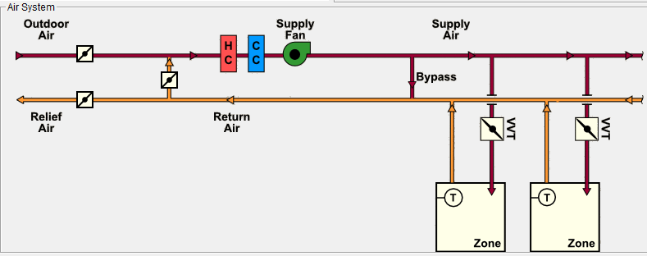
DOAS – Custo da Qualidade do Ar Interior (QAI)
Como eu vou saber que cada zona está recebendo a correta quantidade de ar?
Excesso de Ventilação = Desperdício de Energia
Pouca de Ventilação = Baixa QAI

Slide 67
DOAS
Uma unidade DOAS é um tipo de Sistema HVAC dedicado ao condicionamento e insuflamento de ar externo.
DOAS provém ventilação acurada para zonas:
Escolha do tipo de Sistema
Melhora a QAI
Melhora o conforto dos ocupantes
Pode prover menor custo de energia
DOAS (V) + Sistemas Auxiliares (HAC) =
Completo Sistema de HVAC

Slide 68
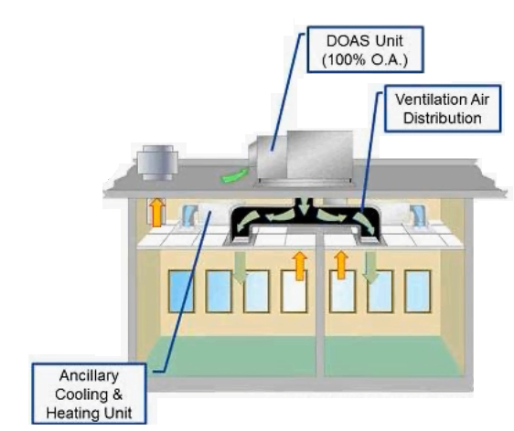
Edificação com DOAS
Sistema Dedicado de Ar Externo.
Unidade de 100% de ar externo e Sistema de Distribuição
Condiciona e Insufla o Ar
Unidades de Resfriamento & Aquecimento Auxiliares.
Somente Refriamento ou Refriamento/Aquecimento de zonas
Mantém as condições das zonas
Exemplo de Unidades:
  VRF, RTU, Splitão, AHU, Vigas Frias

Slide 69
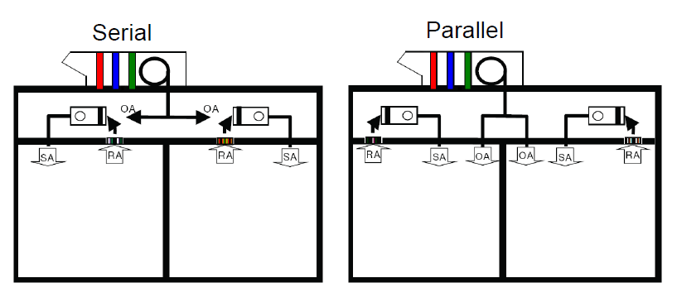
DOAS – APLICAÇÃO
Sistema de resfriamento Auxiliar (AHU)

Slide 70
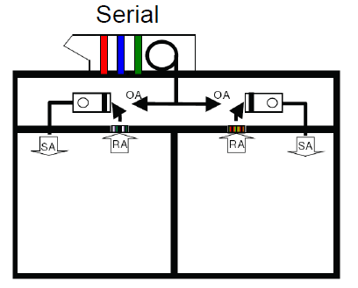
DOAS – APLICAÇÃO
VANTAGENS
Assegura que somente a quantidade exata de ar externo é direcionado a cada AHU, uma vez que, o ar externo é dutado diretamente ao AHU;
Garante que a quantidade correta de ar externo é insuflado na zona;
Evita custos extras para instalação de dutos adicionais e difusores.
DESVANTAGENS
Medição e balanceamento é mais difícil em relação ao ar externo insuflado diretamente na zona através de difusores.
Se o sistema DOAS opera durante períodos sem ocupação, os ventiladores precisarão operar também;
Necessária a fabricação de um plenum em campo para fazer a mistura do ar externo com o ar de retorno.

Slide 71
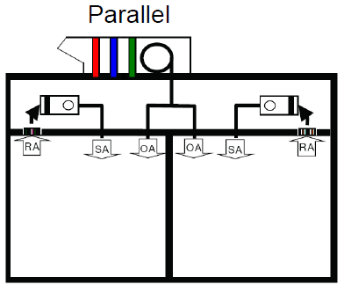
DOAS – APLICAÇÃO
VANTAGENS
Facilita a medição e balanceamento da vazão de ar, assegurando que a quantidade exata de ar insufle em cada zona;
Permite que o sistema DOAS fique ligado durante o período sem ocupação;
O AHU não precisa permanecer ligado em períodos sem ocupação;
DESVANTAGENS
Necessita de instalação adicional de dutos e difusores, as vezes, vários difusores para um correto insuflamento do ar externo;

Slide 72
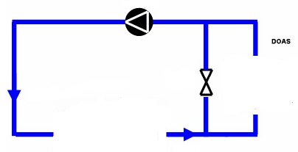
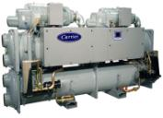
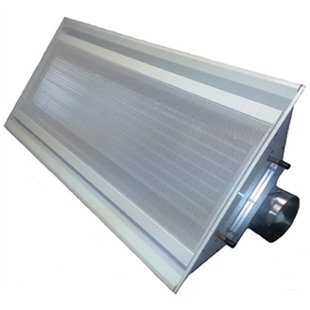
DOAS – ÁGUA GELADA
CHILLERS DEDICADOS
Dois chillers independentes
Dois setpoints diferentes
Maior eficiência do chiller do loop ACB
Possibilidade de downsize do chiller do
loop ABC sem redução da capacidade
Custo inicial maior devido a utilização
de múltiplos chillers
BAGP
12,2ºC
5,5ºC
BAGP
ACTIVE CHILLED BEAM
16,6ºC
13,3ºC

Slide 73
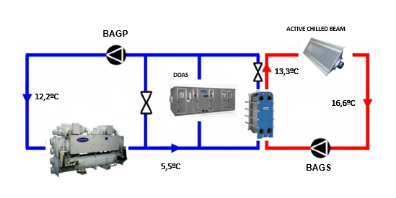
DOAS – ÁGUA GELADA
CHILLERS/TROCADORES COMUNS
Somente um chiller no loop
Não permite elevar temperatura de água gelada
Não há ganho de eficiência no chiller
Não possibilita o downsize do chiller
Necessária instalar válvula reguladora no trocador de calor
Menor custo inicial com chillers, mas necessário uma boa lógica de controle e adicionar outros periféricos

Slide 74
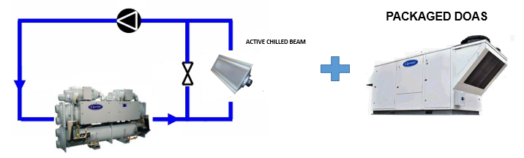
DOAS – ÁGUA GELADA
CHILLERS TRADICIONAL/ DOAS DESACOPLADA
DOAS desacoplada do loop do chiller
Permite trabalhar com elevada temperatura de água gelada
Ganho de eficiência no chiller
Possibilita o downsize do chiller do loop ABC sem redução da capacidade
16,6ºC
13,3ºC

Slide 75
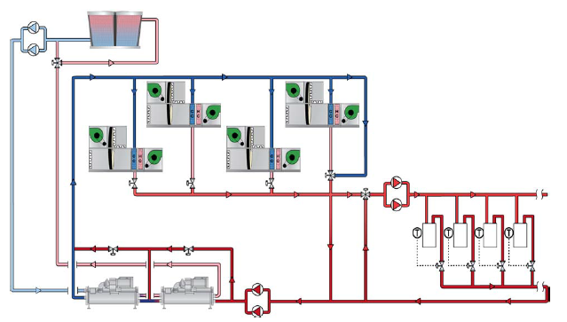
DOAS – ÁGUA GELADA
INSTALAÇÃO SÉRIE CONTRA-FLUXO
ACTIVE CHILLED BEAM

Slide 76
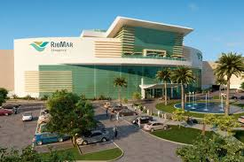
DOAS – ÁGUA GELADA
INSTALAÇÃO SÉRIE/PARALELO
Shopping Rio Mar
Local: Recife/PE
Projeto: Interplan Planejamento Térmico
Projeto Inovador
Aproveitamento da luz natural
Piso Radiantes
Tetos Radiantes
Condensação de Água reaproveitada
(8) chillers 19XR totalizando 5.500TR
Resultado:
Redução de 20% a 30% de Energia Elétrica
Redução de 25% de água de reposição nas Torres

Slide 77
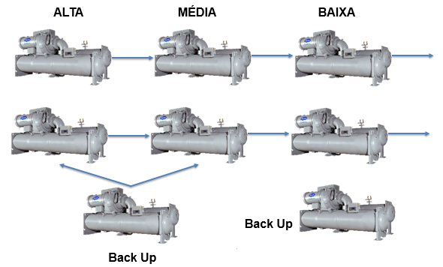
DOAS – ÁGUA GELADA
INSTALAÇÃO SÉRIE/PARALELO
Shopping Rio Mar

